Slide 1




PYTHON
DATA CLEANING
By : Yandi Adi Saputra

Slide 2

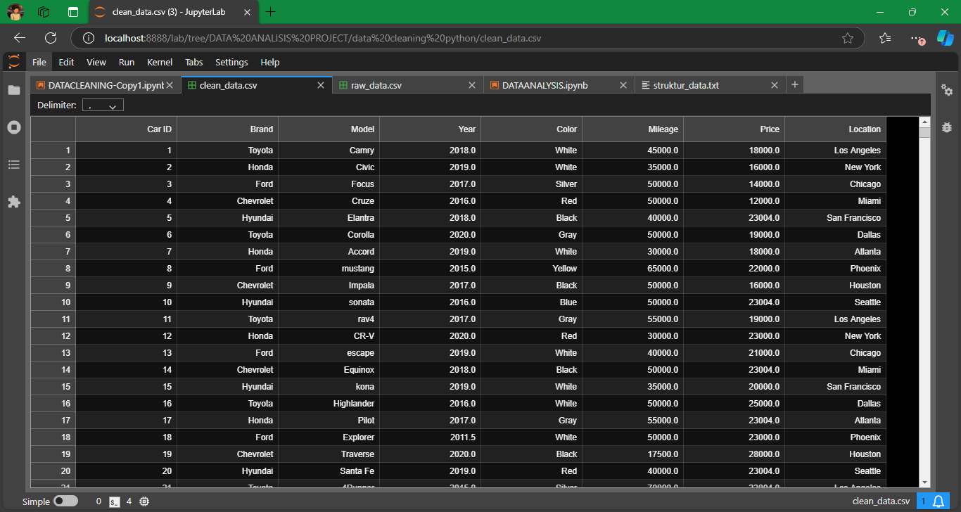
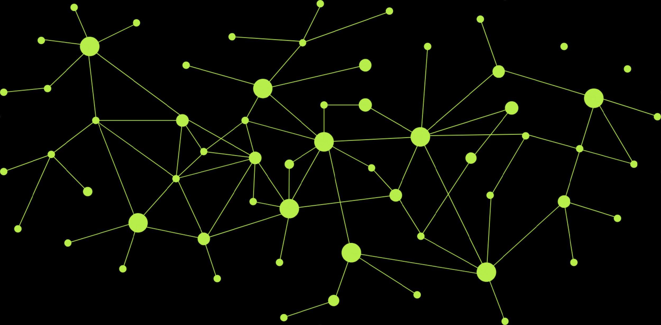
Menjalankan kode Python menggunakan Jupyter Lab
Terdapat banyak kesalahan dalam dataset ini, seperti missing value, duplikat, format yang tidak konsisten, dan lain-lain.
klik untuk unduh dataset raw_data.csv

Slide 3

About Dataset
Struktur Data
- Car ID
- Brand
- Model
- Year
- Color
- Mileage
- Price
- Location
: Identifikasi unik untuk setiap mobil (tidak relevan untuk analisiS deskriftip karena hanya sebagai ID).
: Merek mobil (Toyota, Honda, Ford, Chevrolet, Hyundai).
: Model spesifik dari setiap merek (Civic, Camry, Fusion, Cruze, Elantra, dll).
: Tahun produksi mobil.
: Warna mobil (White, Blue, Black, Silver, Red).
: Jarak tempuh mobil (kilometer).
: Harga mobil (USD).
: Lokasi penjualan mobil (Los Angeles, New York, Chicago, Miami, San Fransisco).
Penting untuk dicatat bahwa ini adalah dataset sintesis, dibuat hanya untuk tujuan demonstrasi. Nilai yang diberikan untuk atribut seperti "Mileage", "Price", dan "Location" bersifat fiktif dan tidak mewakili dunia nyata. Namun dataset ini dapat digunakan untuk berbagai tugas analitik, seperti riset pasar, analisis tren, dan pemodelan data di industri otomotif

Slide 4

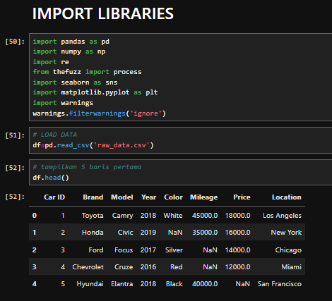
Import Libraries
Menggunakan beberapa pustaka untuk proses pembersihan data.
Pandas digunakan untuk memuat, memproses, dan menyiapkan dataset sedangkan Numpy untuk memanipulasi data. Selain itu ada beberapa modul lain seperti re, thefuzz, seaborn, dan matplotlib.

Slide 5
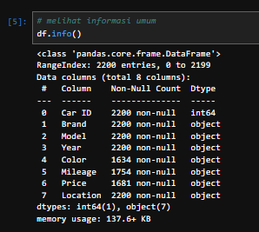
Data Cleaning
Merupakan proses mengidentifikasi, mendeteksi, dan mengoreksi Kesalahan atau ketidakakuratan yang terdapat dalam dataset. Tujuannya memastikan data bebas dari kesalahan.
Pemahaman Data
Terdapat total 8 kolom dan 2200 baris indeks dalam dataset ini, namun dibeberapa kolom seperti "Year", "Mileage", dan "Price" memiliki tipe data object, yang dimana tidak sesuai dengan struktur data yang seharusnya memiliki tipe data numerik.
Selain itu, kita juga harus mencari kesalahan lainnya seperti duplicate value, missing value, outlier, dll.

Slide 6
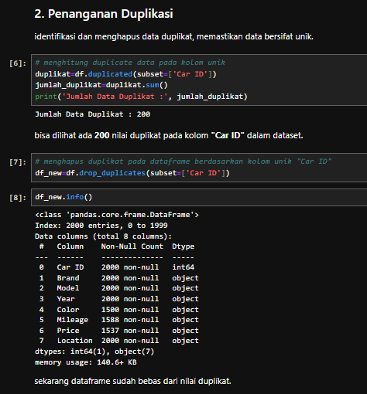


Handle Duplicates
Mengidentifikasi dan menghapus data duplikat , memastikan agar data bersifat unik.
Mengidentifikasi duplikasi data pada kolom "Car ID" dan hasilnya menunjukkan Terdapat 200 data duplikat
Selanjutnya, melakukan penghapusan terhadap nilai-nilai duplikat pada kolom "Car ID" didalam dataset.

Slide 7
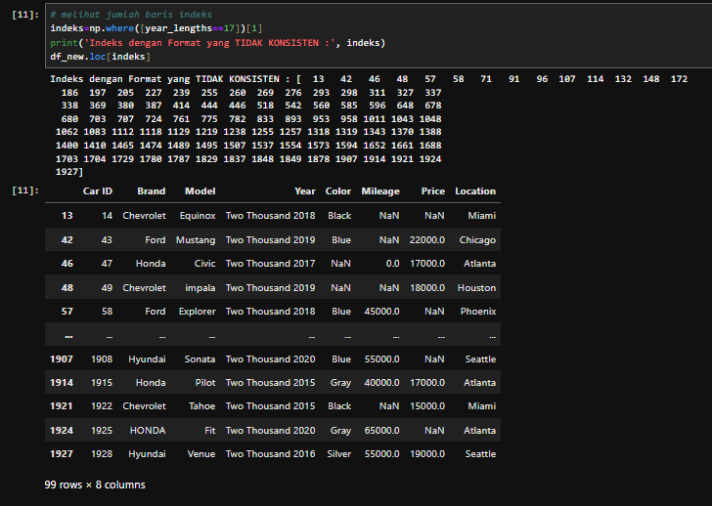
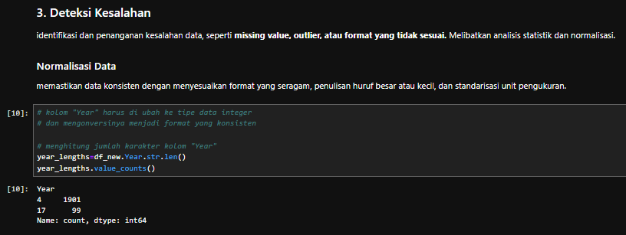
Normalization
Memastikan data konsisten dengan menyesuaikan format yang seragam, memperhatikan penulisan huruf besar atau kecil, dan standarisasi unit pengukuran.
Sebelum itu, perhatikan format penulisan pada kolom "Year" berikut:
Seharusnya karakter "Two Thousand" tidak ada dalam baris tersebut, inilah penyebab mengapa tipe data dari kolom "Year" berupa object.
• 4 : Jumlah karakter (misalnya : "2018")
1901 : Jumlah baris pada kolom "Year" yang punya 4 panjang karakter.
• 17 : Jumlah karakter (misalnya : "Two Thousand 2018")
99 : Jumlah baris pada kolom "Year" yang punya 17 panjang karakter.

Slide 8
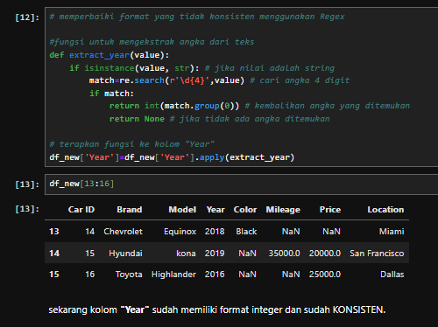

Memperbaiki Format pada Kolom "Year"
Sekarang "Year" sudah memiliki format yang konsisten.

Slide 9
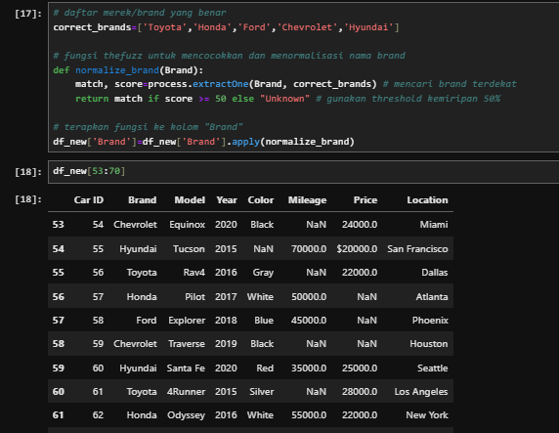
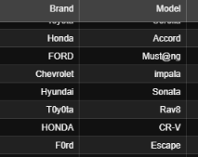
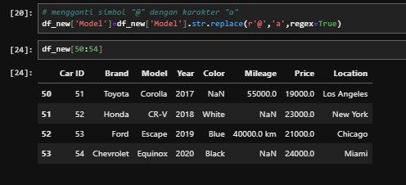
Normalization
Memperbaiki kolom "Brand"
menggunakan fungsi thefuzz
Perhatikan format penulisan pada kolom "Brand" dan "Model" berikut :
Memperbaiki kolom "Model"
Terdapat format penulisan yang salah dan tidak konsisten dikedua kolom tersebut , seperti "FORD" yang menggunakan huruf besar, lalu ada juga "T0y0ta", "HONDA", "F0rd", "Must@ng" dan lain sebagainya.

Slide 10
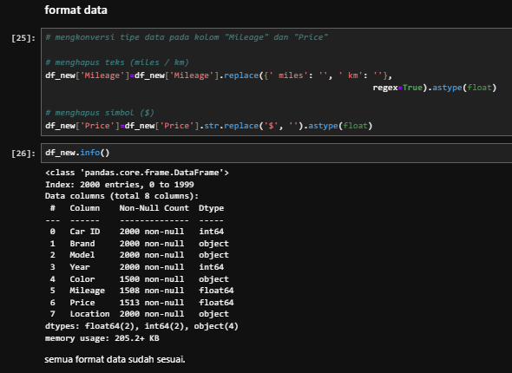

Convert Data Type
Pada kolom "Mileage" dan "Price" memiliki tipe data object, kita akan mengkonversi tipe data ini menjadi float.
Penyebab kedua kolom tersebut bertipe data object disebabkan oleh adanya karakter "km", "miles", dan "$". Maka dari itu kita akan menghapus karakter tersebut.

Slide 11

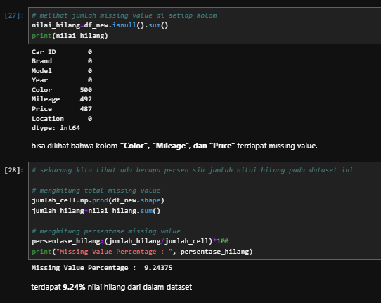
Handle Missing Value
Nilai yang hilang bisa disebabkan dengan kesalahan input data (Operator lupa memasukkan nilai tertentu), atau bisa juga disebabkan karena data tersebut tidak relevan (Artinya data memang seharusnya tidak ada).
Missing Value di tiap kolom
Terdapat Missing Value di tiga kolom yaitu : "Color", "Mileage" dan "Price".
Persentase Missing Value pada dataset yaitu 9.24%
Sebelum mengatasi Missing Value, kita akan melihat distribusi dari ketiga kolom tersebut terlebih dahulu.

Slide 12
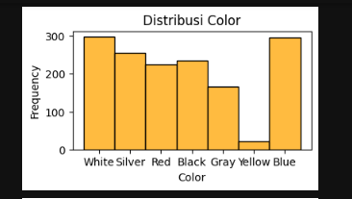
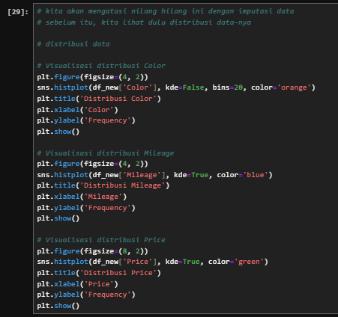

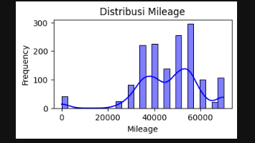
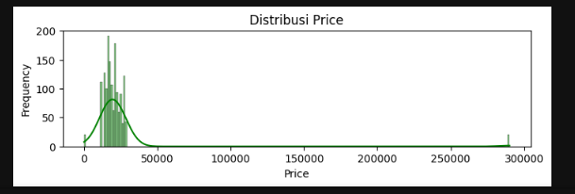
Melihat distribusi data dari ketiga kolom

Slide 13
Distribusi Color
Data menunjukkan histogram dengan frekuensi war a mobil. White dan Blue memiliki frekuensi tertinggi, sementara Yellow memiliki frekuensi terendah.
Kita akan mengisi Missing Value dikolom ini dengan nilai Mode/Modus yang merepresentasikan nilai yang paling sering muncul.
Hal ini relevan karena data kategori seperti Color ini tidak bisa menggunakan nilai Mean dan Median .

Slide 14
Distribusi Mileage
Data menunjukkan histogram dengan kurva Kernel Density Estimation (KDE) bahwa sebagian besar mobil memiliki jarak tempuh sekitar 20.000 hingga 60.000 mil. Kurva ini menunjukkan tren distribusi yang relatif simetris disekitar nilai tersebut.
Kita akan mengisi Missing Value dengan Median karena median lebih tahan terhadap outlier dan akan memastikan nilai ekstrem tidak mempengaruhi hasil pengisian.

Slide 15
Distribusi Price
Data ini juga menunjukkan kurva KDE. Sebagian besar harga mobil berada dibawah $50.000 USD,. Distribusi ini Skewed ke-kanan, menunjukkan beberapa outlier dengan harga yang sangat tinggi.
Kita akan mengisi Missing Value dikolom ini dengan nilai Median juga, karena median akan lebih tahan terhadap outlier.

Slide 16
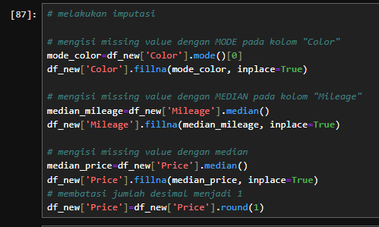
Filling Missing Value

Slide 17
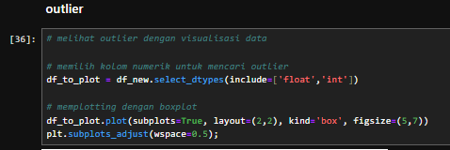
Handling Outlier
Outlier adalah data yang memiliki nilai jauh berbeda atau menyimpang secara signifikan dari sebagian besar data dalam sebuah dataset. Outlier sering kali menonjol karena tidak mengikuti pola atau distribusi data lainnya.

Slide 18
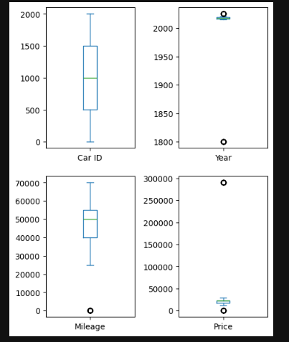
Handling outlier with Capping Method
Capping adalah salah satu teknik untuk menangani outlier dengan cara membatasi nilai-nilai data ekstrem (baik yang sangat kecil maupun sangat besar) agar masuk ke dalam batas tertentu. Teknik ini digunakan untuk mencegah outlier memengaruhi analisis data tanpa benar-benar menghapusnya.

Slide 19
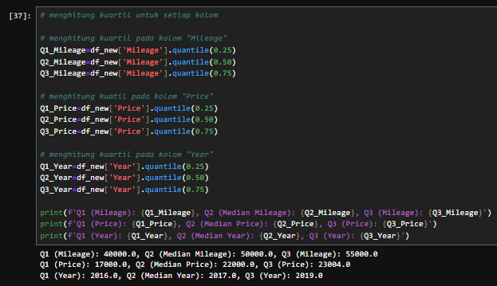
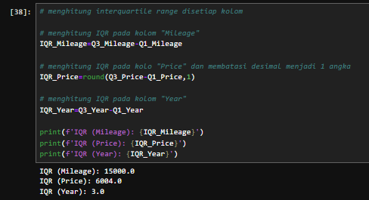
Capping Method
Menentukan terlebih dahulu nilai Interquartile Range (IQR) sebelum menentukan batas nilai.

Slide 20
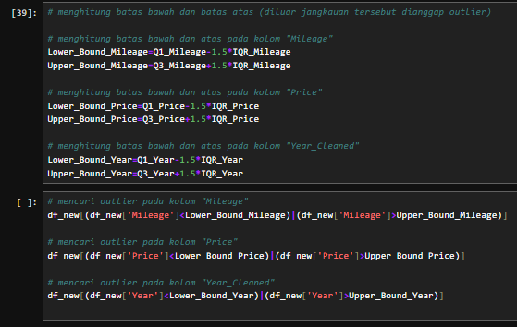

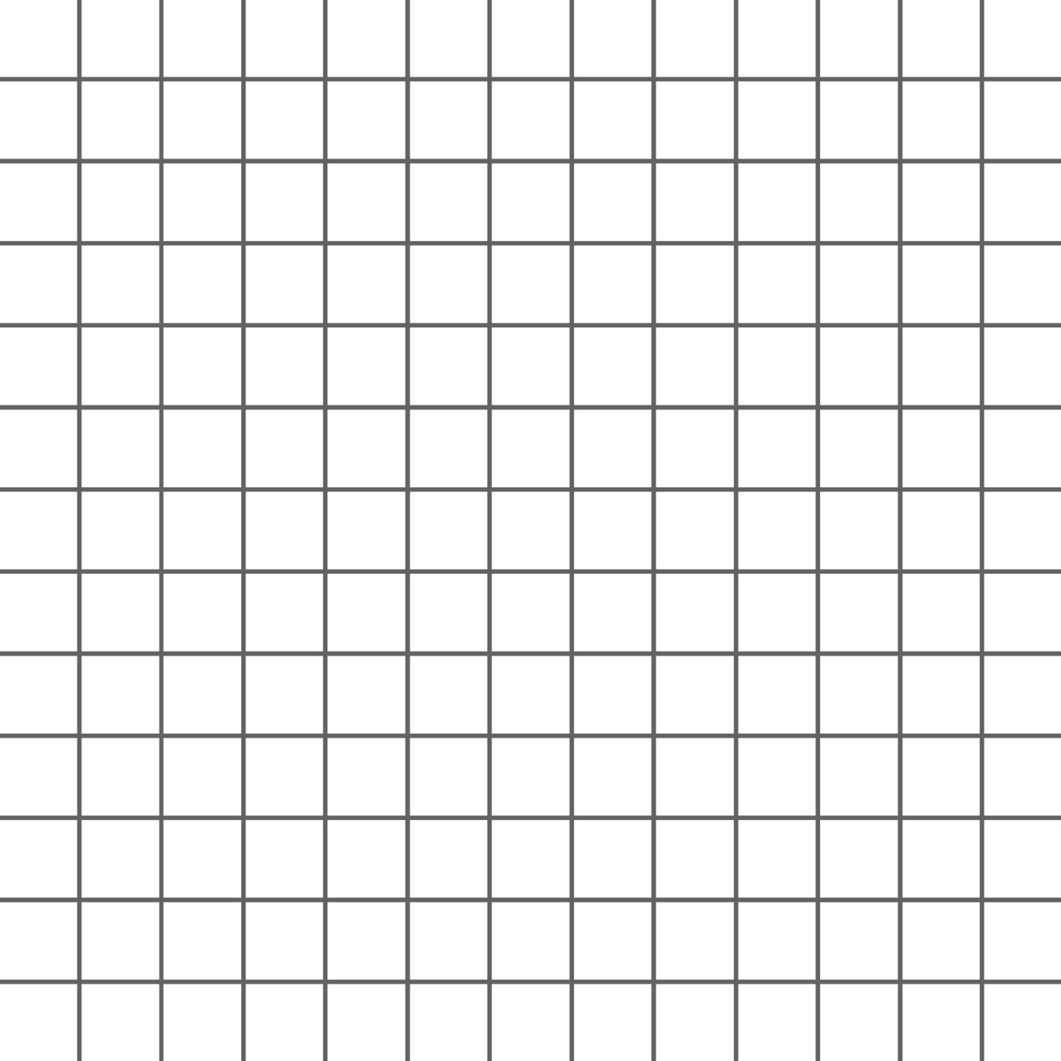
Menentukan batas bawah dan batas atas

Slide 21
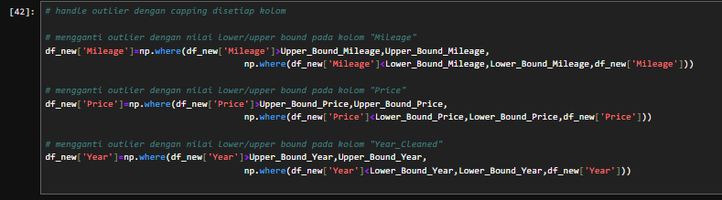
Capping
Dengan metode capping, nilai outlier tidak akan di hapus melainkan akan diisi dengan nilai batas bawah atau batas atas.

Slide 22
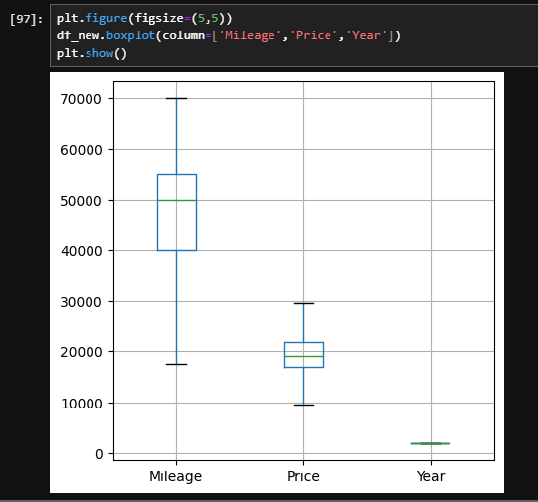
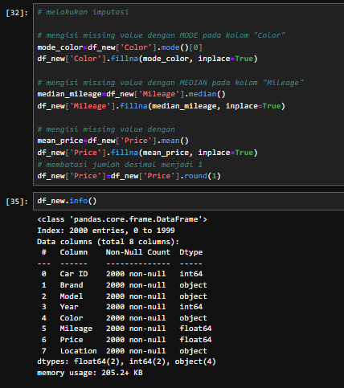
Akhirnya dataset yang kita punya sudah bersih dari kesalahan yang ada.
Kita akan menyimpan dataset yang sudah dibersihkan ini menjadi format csv

Slide 23
Clean_data.csv
Klik untuk unduh kode python Data_Cleaning.ipynb

Slide 24





ANY SUGGESTIONS?
CONTACT ME!
-- Yandi Adi Saputra --
+62 851 8288 0966
yandiadisaputra11@gmail.com
Yandi Adi Saputra

Slide 25
Thank You

